Slide 1

第一章 操作系统概论
第一章 操作系统概论
1.1 操作系统概观
1.2 操作系统的形成和发展
1.3 操作系统提供的服务和用户接口
1.4 操作系统结构和运行模型
1.5 流行操作系统简介

Slide 2
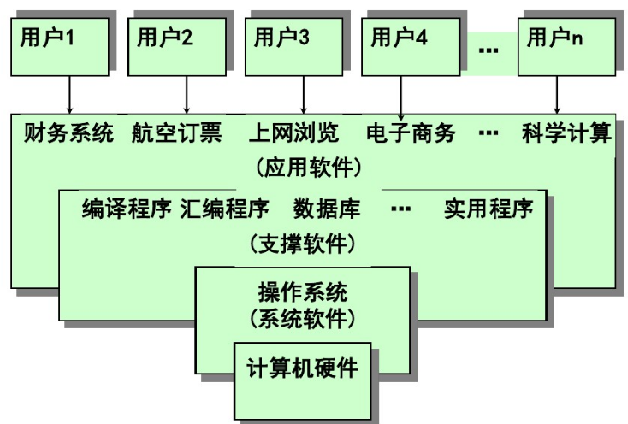
1.1 操作系统概观
1.1 操作系统概观
1.1 操作系统概观
1.1 操作系统概观
1.1 操作系统概观
一、操作系统与计算机系统
软件层
软件层
CPU、内存、外存、各种I/O设备，组成计算机系统的硬件，称为裸机
（裸机）
（裸机）

Slide 3
1.1 操作系统概观
1.1 操作系统概观
1.1 操作系统概观
操作系统层
  负责管理和控制计算机硬件并对其做首次扩充和改造。
操作系统层
  负责管理和控制计算机硬件并对其做首次扩充和改造。
操作系统层
  负责管理和控制计算机硬件并对其做首次扩充和改造。
操作系统层
  负责管理和控制计算机硬件并对其做首次扩充和改造。
操作系统层
  负责管理和控制计算机硬件并对其做首次扩充和改造。
系统程序层（支撑软件层）
  利用系统所提供的扩展指令集，实现编译、汇编等实用程序，支持应用软件的开发和运行。
系统程序层（支撑软件层）
  利用系统所提供的扩展指令集，实现编译、汇编等实用程序，支持应用软件的开发和运行。
系统程序层（支撑软件层）
  利用系统所提供的扩展指令集，实现编译、汇编等实用程序，支持应用软件的开发和运行。
应用层
  解决用户特定的或不同应用所需要的信息处理问题 。
应用层
  解决用户特定的或不同应用所需要的信息处理问题 。
应用层
  解决用户特定的或不同应用所需要的信息处理问题 。

Slide 4
1.1 操作系统概观
支撑程序又称标准程序或实用程序Utilities，虽非操作系统的核心，但却必不可少。
支撑程序的分类：
文件管理
状态信息
程序设计语言支持
程序的装入和执行支持
通信
其它软件工具

Slide 5
1.1 操作系统概观
操作系统与支撑软件、应用软件的区别
程序意图不同，操作系统有权分配资源，而其它程序只能使用资源；
操作系统是软件系统的核心，是各种软件的基础运行平台；
通用操作系统提供共性功能支持，与硬件相关但和应用领域无关；
支撑软件及应用软件不能直接而只能通过操作系统来使用计算机系统的物理资源。

Slide 6
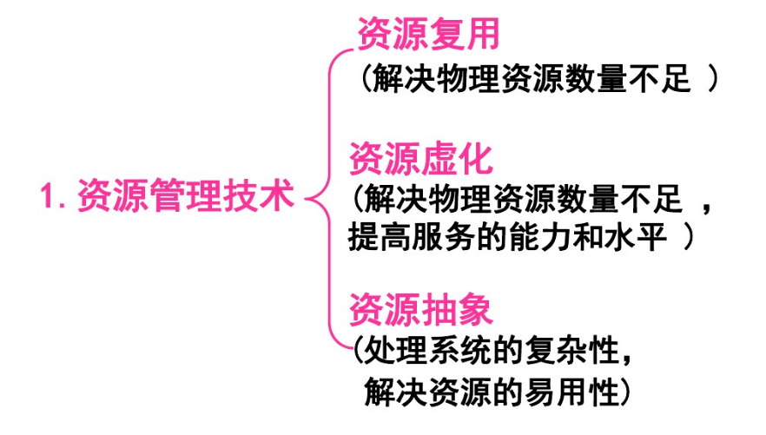
1.1 操作系统概观
二、操作系统的资源管理技术

Slide 7
1.1 操作系统概观
资源复用
(1)空分复用 --资源分割成更多和更小的单位供进程使用 。如内存
(2)时分复用--资源从时间上分割成更小的单位供进程使用 ，如CPU

Slide 8
1.1 操作系统概观
资源虚化
把一个物理资源转变成多个逻辑上的对应物。
如：虚拟设备、虚拟存储器、虚拟屏幕(终端)、虚拟信道

Slide 9
1.1 操作系统概观
资源抽象
通过创建软件来屏蔽硬件资源的物理特性和实现细节，简化对硬件资源的操作、控制和使用的一类技术
组合使用虚拟和抽象示例：
为打印机既配置“打印函数”(设备驱动程序)，又实施虚拟设备，通过打印函数抽象隐蔽打印机动作细节，实施SPOOLing虚化“扩充”物理打印机数量。

Slide 10
1.1 操作系统概观
2.操作系统中的基础抽象
进程抽象：对已进入主存正在运行的程序在处理器上操作的状态集的抽象。
虚存抽象：是对物理主存的抽象，进程可获得一个硕大的连续地址空间来存放可执行程序和数据，可使用虚拟地址来引用物理主存单元。
文件抽象：对磁盘之类存储设备的抽象。是操作系统对磁盘设备的多层次抽象，
第一层抽象，从磁盘到分区。
第二层抽象，从分区到扇区。
第三层抽象，从扇区到簇。
第四层抽象，从簇到文件系统分区。

Slide 11
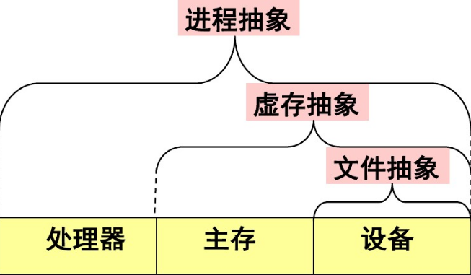
1.1 操作系统概观
操作系统最基础抽象小结

Slide 12
1.1 操作系统概观
3. 操作系统虚拟机
虚拟计算机：一台抽象计算机，在硬件的基础上由软件来实现，并且和物理计算机一样，有指令集、可用存储空间等。
操作系统虚拟机：在裸机上安装操作系统后，由操作系统对物理计算机实施仿真后获得。

Slide 13
1.1 操作系统概观
三、操作系统的定义与作用
1.定义
管理系统资源、控制程序执行，改善人机界面、提供各种服务，并合理组织计算机工作流程和为用户方便有效的使用计算机提供良好运行环境的系统软件。

Slide 14
1.1 操作系统概观
操作系统的特性：
并发：两个或两个以上活动在同一时间间隔内发生
共享：系统资源可以被多个并发执行的程序共同使用
异步：也称随机，多个并发程序的推进是随机的

Slide 15
1.2 操作系统的形成与发展
一、手工操作阶段
二、执行系统阶段
三、多道程序设计与操作系统的形成
四、操作系统的形成与发展

Slide 16
1.2 操作系统的形成与发展
一、手工操作阶段
1.机器语言编程
2.程序和数据使用穿孔纸带
3.程序员使用按钮、开关控制程序运行
4.运行结束，程序员取走结果
缺点：用户独占资源、联机操作全靠手工，容易出错、不方便调试

Slide 17
1.2 操作系统的形成与发展
二、执行系统阶段：批处理阶段
1.程序员使用JCL描述作业的加工和控制步骤
2.程序、数据和作业控制卡一起交给操作员
3.操作员将一批作业提交批处理
4.运行结束，操作员将结果交与程序员
优点：减少了人工干预
缺点：作业是串行的

Slide 18
1.2 操作系统的形成与发展
三、多道程序设计与操作系统形成阶段
多道程序设计：指允许多个程序同时进入计算机的内存，并启动交替计算的方法。

Slide 19
1.2 操作系统的形成与发展
1.2 操作系统的形成与发展
1.2 操作系统的形成与发展
1.2 操作系统的形成与发展
单道程序运行
78
130
150
228
280
300
378
430
450
时 间
输入机
处理器
磁带机
处理器的使用效率 = ？

Slide 20
1.2 操作系统的形成与发展
78
130
150
228
280
300
378
430
450
时 间
输入机
P1
P2
P1
P2
处理器
磁带机1
磁带机2
打印机
两道算题运行时处理器的使用效率
=？

Slide 21
1.2 操作系统的形成与发展
多道程序设计优点和缺点
优点：提高了CPU、内存、外设的利用率；
提高了系统吞吐量；
使得单位时间内完成的作业数量增加；
充分发挥了系统的并发性；
缺点：延长了作业周转时间

Slide 22
1.2 操作系统的形成与发展
问题：多道程序设计的道数问题
程序等待I/O操作的时间占其运行时间的比例为p，当主存中有n道程序时，所有程序都等待I/O的概率是p^{n}，那么，
CPU利用率=1-p^{n}
n称为多道程序的道数或度数，可见CPU的利用率是n的函数。

Slide 23
1.2 操作系统的形成与发展
多道程序设计系统与多重处理系统
多重处理系统是指配置了多个物理CPU，能真正同时执行多道程序的系统。
要有效地使用多重处理系统，必须采用多道程序设计技术；
反过来，多道程序设计不一定要求有多重处理系统支持

Slide 24
1.2 操作系统的形成与发展
四、操作系统的形成与发展
三种基本的操作系统类型：
(1)批处理操作系统
(2)分时操作系统
(3)实时操作系统

Slide 25
1.2 操作系统的形成与发展—批处理OS
何谓“批”?作业流与批处理
  作业：把程序、数据、作业说明书组织起来的任务单位；
  批处理：把批中的作业预先输入作业队列，由操作系统按照作业说明书的要求来调度和控制作业的执行。
批处理操作系统（Batch OS）：采用批处理方式工作的操作系统
批处理系统的主要特征： 成批处理作业 ；多道程序运行 ；作业周转时间长；用户脱机工作

Slide 26
1.2 操作系统的形成与发展—分时OS
为什么要有分时操作系统?
  批处理用户不能干预自己程序的运行，无法得知程序的运行情况，不利于程序调试和排错。
分时操作系统 （Time Sharing OS）
  允许多个联机用户同时使用一个计算机系统进行交互式计算的操作系统。
分时系统的特征
  同时性
  独立性
  及时性
  交互性

Slide 27
1.2 操作系统的形成与发展
分时操作系统与批处理操作系统比较
目标不同
适应作业的性质不同
资源使用率不同
作业控制方式不同

Slide 28
1.2 操作系统的形成与发展——实时OS
三种典型的实时系统:
过程控制系统(生产过程控制)
信息查询系统(情报检索)
事务处理系统(银行业务)

Slide 29
1.2 操作系统的形成与发展
操作系统进一步发展的动力
（1）器件快速更新换代。
（2）计算体系结构不断发展。
（3）提高计算机系统资源利用率的需要。
（4）让用户使用计算机越来越方便的需要。
（5）满足用户新要求，提供给用户新服务

Slide 30
1.2 操作系统的形成与发展—微机操作系统
1.2 操作系统的形成与发展—微机操作系统
具有以下功能：
GUI、多用户和多任务、虚拟存储管理、网络通信支持、数据库支持、多媒体支持、应用编程支持API
具有以下特点：
（1）开放性
（2）通用性
（3）高性能
（4）采用微内核结构
具有以下功能：
GUI、多用户和多任务、虚拟存储管理、网络通信支持、数据库支持、多媒体支持、应用编程支持API
具有以下特点：
（1）开放性
（2）通用性
（3）高性能
（4）采用微内核结构

Slide 31
1.2 操作系统的形成与发展—并行操作系统
计算机的应用每前进一步都要求增加计算机的处理能力。为达到极高性能，除提高元器件速度外，必须改进计算机系统结构，这主要采用增加同一时间间隔内的操作数量，通过并行处理技术，研究并行计算机

Slide 32
1.2 操作系统的形成与发展—网络操作系统
网络操作系统应该具有的功能：
（1）网络通信
（2）资源管理
（3）网络管理
（4）网络服务

Slide 33
1.2 操作系统的形成与发展—分布式操作系统
分布式计算机系统
由多台分散的计算机经互连网络连接而成, 具备四项基本功能：
  （1）进程通信
  （2）资源共享
  （3）并行计算
  （4）网络管理
分布式操作系统与单机集中式操作系统的主要区别在于：
  （1）资源管理
  （2）进程通信：
  （3）系统结构：

Slide 34
1.2 操作系统的形成与发展—嵌入式OS
嵌入式OS指运行在嵌入式(计算机)环境中，对整个系统及所有操作的各种部件、装置等资源进行统一协调、处理、指挥和控制的系统软件
嵌入式OS具有通常操作系统的功能，
与硬件相关的底层软件、操作系统核心功能，功能强大的还提供图形界面、通信协议、小型浏览器等设施

Slide 35
1.3 操作系统基本服务和用户接口
一、基本服务
创建程序和执行程序
数据I/O
信息存取
通信服务
错误检测和处理
还具有另外一些功能:资源分配,统计,保护

Slide 36
1.3 操作系统基本服务和用户接口
用户接口
程序接口：应用程序通过系统调用获得OS的底层服务
操作接口：操作系统为用户提供的操作控制计算机工作和提供服务手段的集合，通常有操作控制命令、图形操作界面(命令)、以及批处理系统提供的作业控制语言(命令)等，它的功能和性能很大程度上反映了操作系统的功能和性能。

Slide 37
操作命令
应用程序
系统调用
(程序接口)
命令管理
(作业接口)
操作系统
裸 机

Slide 38
1.3 操作系统基本服务和用户接口—系统调用
什么是系统调用?
操作系统的功能通过一组称作系统调用的接口呈现
给用户。内核提供一系列预定功能的内核函数，系统
调用把应用程序的请求传送至内核，调用相应的内核
函数完成所需的处理，将处理结果返回给应用程序。
内核是一组程序模块，作为可信软件来提供支持进程
并发执行的基本功能和基本操作，通常驻留在内核空
间，运行于核心态，具有访问硬件设备和所有主存空
间的权限，是仅有的能够执行特权指令的程序。

Slide 39
1.3 操作系统基本服务和用户接口—系统调用
系统调用的作用?
  内核可以基于权限和规则对资源访问进行裁决，保证系统的安全性；
  对资源进行抽象，提供一致性接口，避免用户在使用资源时发生错误，使编程效率提高。

Slide 40
1.3 操作系统基本服务和用户接口—系统调用
1.3 操作系统基本服务和用户接口—系统调用
1.3 操作系统基本服务和用户接口—系统调用
1.3 操作系统基本服务和用户接口—系统调用
系统调用的实现要点
编写系统调用处理程序；
设计一张系统调用入口地址表，每个入口地址都指向一个系统调用的处理程序，有的系统还包含系统调用自带参数的个数；
陷入处理机制需开辟现场保护区，以保存发生系统调用时的处理器现场。

Slide 41
系统调用的处理过程
系统调用陷入机构
系统调用处理子程序
保护CPU现场
入口地址表
A₀
SUB₀
A₀
用户程序
陷入指令
取系统功能号
找入口地址表
相应入口地址
A₁
A₁
SUB₁
System Call
…
…
A_{i}
A_{i}
SUB_{i}
…
…
A_{n}
结束处理
恢复现场
A_{n}
SUB_{n}

Slide 42
用户接口
用户
库函数
接口
标准系统程序(实用程序)
(汇编、编译、编辑、Shell等)
用
户
态
系统调用
接口
标准库函数
(打开、关闭、读、写、创建、撤销等)
核
心
态
操作系统
(进程管理、存储管理、文件管理、设备管理等)
硬件
(处理器、存储器、磁盘、打印机、终端等)
UNIX/Linux系统程序、库函数、系统调用分层关系

Slide 43
调用fprintf( )
应用程序
C库中的fprintf( )
封装程序
C库中的write( ) 封装程序
C函数库
用户态
系统调用处理程序
核心态
内核
sys_write( )内核函数
应用程序、库函数、系统调用的调用关系链

Slide 44
系统调用参数传递
1.3 操作系统基本服务和用户接口—系统调用
一、是由访管指令或陷入指令自带参数，
直接参数
间接参数
二、是通过CPU的通用寄存器传递参数，或在主存的一个块或表中存放参数，其首地址送入寄存器，实现参数传递。
三、是在主存中开辟专用堆栈区域传递参数。

Slide 45
系统调用与函数调用的区别
1.3 操作系统基本服务和用户接口—系统调用
调用形式和实现方式不同。
  函数调用转向的地址固定，而系统调用按功能号进行；
  函数调用在用户态执行，只能访问用户栈，系统调用在核心态执行，访问核心栈。
被调用代码的位置不同。
  函数调用是静态的，调用程序和被调用代码处于同一程序内；
  系统调用是动态的，系统调用的代码位于操作系统中。
提供方式不同。
  函数由编程语言提供；
  系统调用由操作系统提供。

Slide 46
1.4 操作系统结构和运行模式—OS内核
1.4 操作系统结构和运行模式—OS内核
1.4 操作系统结构和运行模式—OS内核
1.4 操作系统结构和运行模式—OS内核
1)内核的基本属性
核是由中断驱动的
内核是不可抢占的
内核部分程序在屏蔽中断状态下执行
内核可以使用特权指令
2)内核分类：微内核和单内核（单体式、层次性）。
微内核：OS仅将应用必须的核心功能装入内核

Slide 47
1.4 操作系统结构和运行模式—OS内核
应用程序
用户态
系统库(函数库)
系统调用接口
单内核
核心态
模块
内核(进程管理、存储管理、文件管理、设备管理、网络管理)
设备
驱动
计算机硬件
Linux单内核结构

Slide 48
1.4 操作系统结构和运行模式—OS内核
1.4 操作系统结构和运行模式—OS内核
1.4 操作系统结构和运行模式—OS内核
1.4 操作系统结构和运行模式—OS内核
微内核结构的实现思想（OS分成两部分）：
  一是运行在核心态的内核，提供系统的基本功能；
  二是运行在用户态并以客户－服务器方式运行的进程层。

Slide 49
微内核结构
用户
进程
操作系统服务进程
用
户
态
客户
进程1
客户
进程2
文件服务器
进程服务器
主存服务器
……
微内核(消息传递)
核
心
态
计算机硬件
客户通过微内核发送消息给文件服务器

Slide 50
1.4 操作系统结构和运行模式—OS的运行模型
操作系统本身是一组程序，也在处理器上运行，那么它是如何控制的、怎样执行的呢?它在什么模式下运行呢?
从操作系统的运行方式来看，可分成：
1)非进程内核模型
2)OS功能(函数)在用户进程内执行的模型
3)OS功能(函数)作为进程执行的模型

Slide 51
1.4 操作系统结构和运行模式
应用进程
应用进程
应用进程
…
用户态
内核
核心态
非进程内核模型

Slide 52
OS功能在用户进程内执行的模型
1.4 操作系统结构和运行模式
应用进程
应用进程
应用进程
…
进程切换
函数
用户态
内核
函数
内核
函数
内核
函数
核心态

Slide 53
OS功能作为独立进程执行的模型
1.4 操作系统结构和运行模式—OS内核
应用
进程
应用
进程
应用
进程
OS
函数
OS
函数
OS
函数
…
…
用户态
微内核（进程切换函数）
核心态

